Slide 1




Żywienie osób z udarem mózgu
Tomasz Dziedzic
Szpital Uniwersytecki w Krakowie

Slide 2
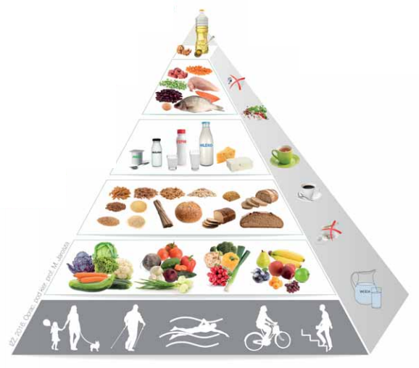
Piramida żywieniowa

Slide 3
Piramida żywieniowa
4-5 posiłków co 3-4 godz.
Co najmniej połowa posiłków to warzywa i owoce w proporcjach:
¾ : ¼
Produkty zbożowe pełnoziarniste
Co najmniej 2 szklanki mleka (mogą być zastąpione przez jogurt, kefir – częściowo ser)

Slide 4
Piramida żywieniowa
Ograniczaj spożycie mięsa, zwłaszcza czerwonego i przetworzonych produktów do 0.5 kg/tydz.
Jedz ryby, nasiona roślin strączkowych i jaja
Ograniczaj spożycie tłuszczów zwierzęcych, zastąp je roślinnymi.
Unikaj cukru i słodyczy

Slide 5
Piramida żywieniowa
Nie dosalaj potraw – używaj ziół
Wypijaj co najmniej 1.5 L wody dziennie
Unikaj alkoholu

Slide 6
Typy diet
Śródziemnomorska: ↑ pokarmy roślinne (warzywa, owoce, orzechy, rośliny strączkowe), oliwa z oliwek, zboża; średnia ilość ryb i drobiu oraz wina; ↓nabiału, czerwonego i przetworzonego mięsa oraz cukru
DASH: ↑ pokarmy roślinne (warzywa, owoce, orzechy, rośliny strączkowe) oraz niskotłuszczowych produktów mlecznych; ↓ czerwonego i przetworzonego mięsa, cukru, nasyconych kwasów tłuszczowych i cholesterolu
Nordycka: ↑ ryby, jabłka, gruszki, kapusta, korzenie warzyw, chleb żytni, płatki owsiane

Slide 10
Projekt nr POWR.05.01.00-00-0032/17 „Profilaktyka chorób naczyń mózgowych szansą na długie życie” współfinansowany przez Unię Europejską ze środków Europejskiego Funduszu Społecznego w ramach Programu Operacyjnego Wiedza Edukacja Rozwój 2014-2020

